Slide 1
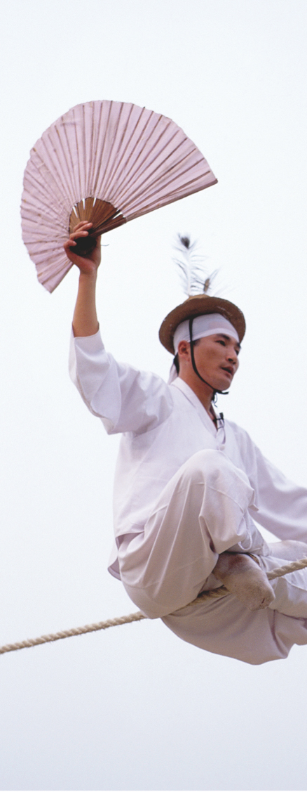
Vidéo participative
Présentation PowerPoint de l’Unité 27
UNESCO
Section du patrimoine culturel immatériel
Notes:
© 2000 by Cultural Heritage Administration

Slide 2
Dans cette présentation…
Enregistrement vidéo pour le PCI
Éléments essentiels de la technique vidéo
Qu’est-ce qu’une vidéo participative?
Comment raconter une histoire avec une vidéo participative?
Méthodes à suivre pour des vidéos participatives
Ethique et montage
Recours à la vidéo particpative

Slide 3
Enregistrement vidéo pour le PCI
Un moyen peu couteux de capturer des images animées
Les éléments du PCI impliquent des traditions vivantes et des praticiens
Nature évolutive du PCI
Moyen de capturer, à la fois, le processus et le produit des éléments du PCI

Slide 4
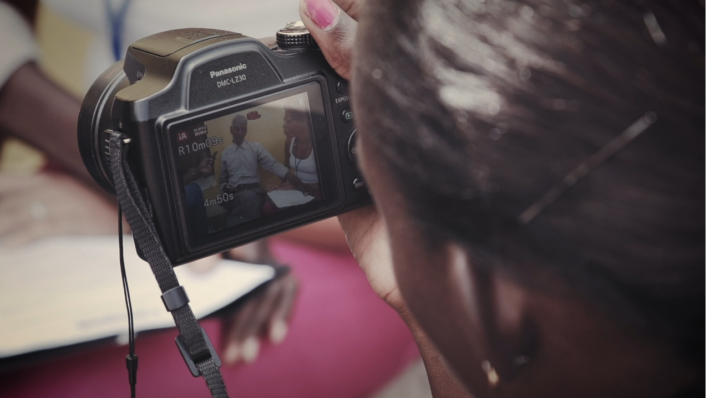
Éléments essentiels de la technique vidéo
Apprendre à manier une caméra pour savoir réaliser:
  Gros plans
  Plans d’ensemble
  Zooms
  Panoramiques
©UNESCO / Tatenda
Notes:
©UNESCO / Tatenda

Slide 5
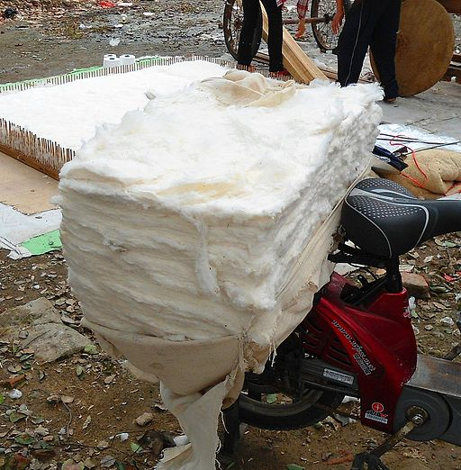
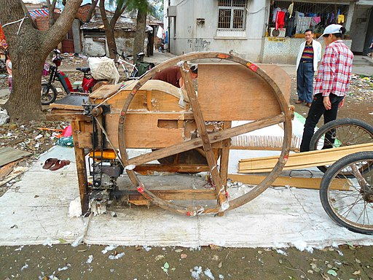
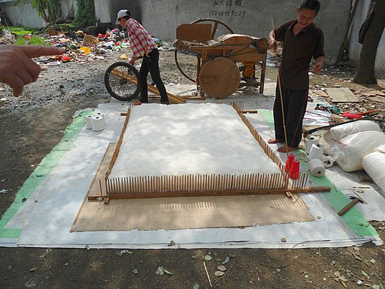
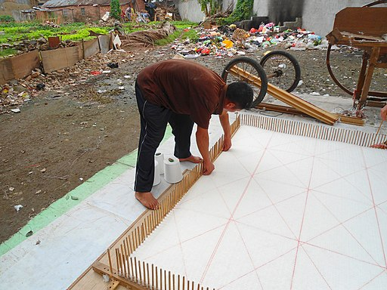
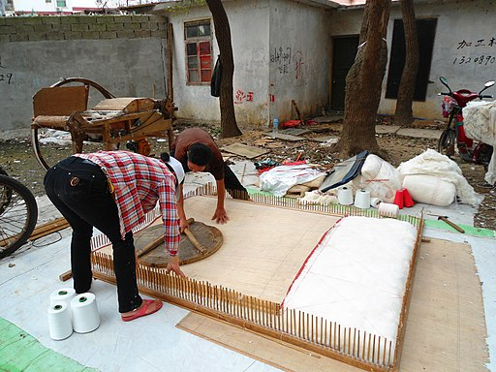
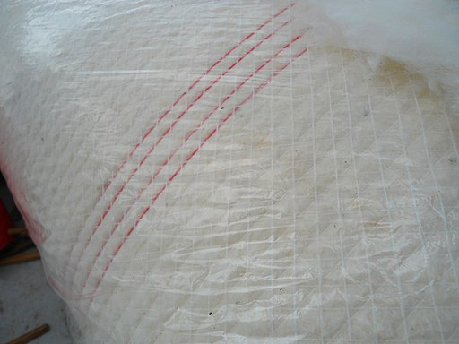
Quelques conseils essentiels pour réaliser une vidéo documentaire
Le PCI s’intéresse au processus et non au produit final
Montrez le contexte par des plans d’ensemble
Réalisez de courtes interviews pour expliquer ce qui a été filmé
Prévoyez des gros plans lorsqu’ils sont utiles (mouvements des pieds et des mains pour les danses, expressions du visage, etc.)
Notes:
"Quilt making 01.JPG“
[https://commons.wikimedia.org/wiki/File:Quilt_making_01.JPG] by Anna Frodesiak
[https://commons.wikimedia.org/wiki/User:Anna_Frodesiak]
"Quilt making 03.JPG“
[https://commons.wikimedia.org/wiki/File:Quilt_making_03.JPG] by Anna Frodesiak
[https://commons.wikimedia.org/wiki/User:Anna_Frodesiak]
"Quilt making 05.JPG“
[https://commons.wikimedia.org/wiki/File:Quilt_making_05.JPG] by Anna Frodesiak
[https://commons.wikimedia.org/wiki/User:Anna_Frodesiak]
"Quilt making 08.JPG"
[https://commons.wikimedia.org/wiki/File:Quilt_making_08.JPG] by Anna Frodesiak
[https://commons.wikimedia.org/wiki/User:Anna_Frodesiak]
"Quilt making 11.JPG"
[https://commons.wikimedia.org/wiki/File:Quilt_making_11.JPG] by Anna Frodesiak
[https://commons.wikimedia.org/wiki/User:Anna_Frodesiak]
"Quilt making 19.JPG"
[https://commons.wikimedia.org/wiki/File:Quilt_making_19.JPG] by Anna Frodesiak
[https://commons.wikimedia.org/wiki/User:Anna_Frodesiak]
is licensed under CC0 1.0 [https://creativecommons.org/publicdomain/zero/1.0/deed.en]

Slide 6
Qu’est-ce qu’une vidéo participative?
Les participants et les membres de la communauté apprennent à se filmer en vidéo eux-mêmes et ne sont pas « filmés » par des experts ou des techniciens
La vidéo participative est un outil fréquemment utilisé pour le développement ou « l’amélioration des conditions sociales »
Elle permet à la communauté de s’exprimer avec sa propre voix
Elle permet de créer un projet qui inclut les participants, ils en sont les acteurs
Elle crée la propriété du PCI tout en le documentant, elle capte la nature vivante et évolutive du PCI

Slide 7
Vidéo participative:
Termes et concepts associés
Production et réalisation participatives de films
Média communautaire
Vidéo communautaire

Slide 8
Comment raconter une histoire?
Récit ou story-board numérique
Raconter une histoire
Commencement, milieu et fin
Qui raconte l’histoire ?
Prévoir le type de plans – gros plans, plans d’ensemble, zoom, etc.

Slide 9
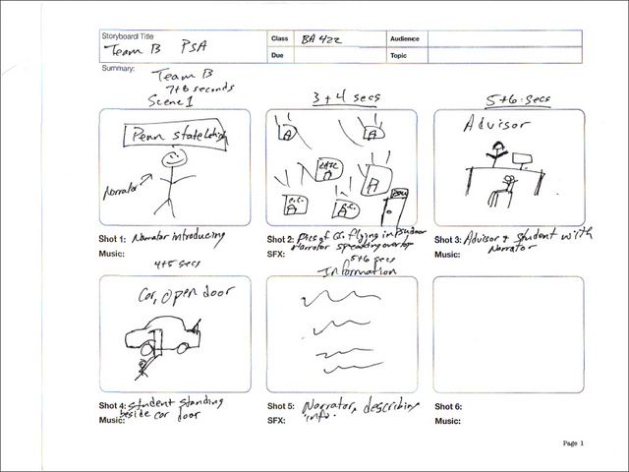
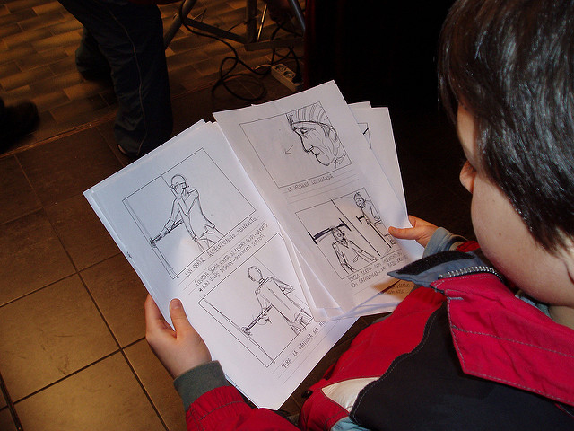
Vidéo participative : story-board
Notes:
"Storyboard" [https://www.flickr.com/photos/psulvmc/6257574188/] by psulvmediacommons [https://www.flickr.com/photos/psulvmc/] is licensed under CC BY-NC 2.0 [https://creativecommons.org/licenses/by-nc/2.0/]
"Storyboard" [https://www.flickr.com/photos/tomcarbone/2240068334/] by Tommaso Carbone [https://www.flickr.com/photos/tomcarbone/] is licensed under CC BY-NC-SA 2.0 [https://creativecommons.org/licenses/by-nc-sa/2.0/]

Slide 10
Méthodes à suivre pour des vidéos participatives
A
De courtes vidéos sont réalisées par les participants
Les rushs sont montrés à toute la communauté qui donne son avis et exprime ses idées
B
Filmer la vie quotidienne et les événements tels qu’ils se produisent dans leur contexte

Slide 11
Méthodes à suivre pour des vidéos participatives : comparaison
Films vidéo courts - à base d’histoires (scénarios)
Crée un produit collaboratif, facile à partager
Paternité
Fait l’objet d’une médiation
Pas enregistré dans son contexte
Expression du créateur de l’œuvre
B. Enregistrement vidéo en continu
N’est pas un produit
Tend à donner un point de vue individuel
Direct
Enregistré dans le contexte
Voix des praticiens

Slide 12
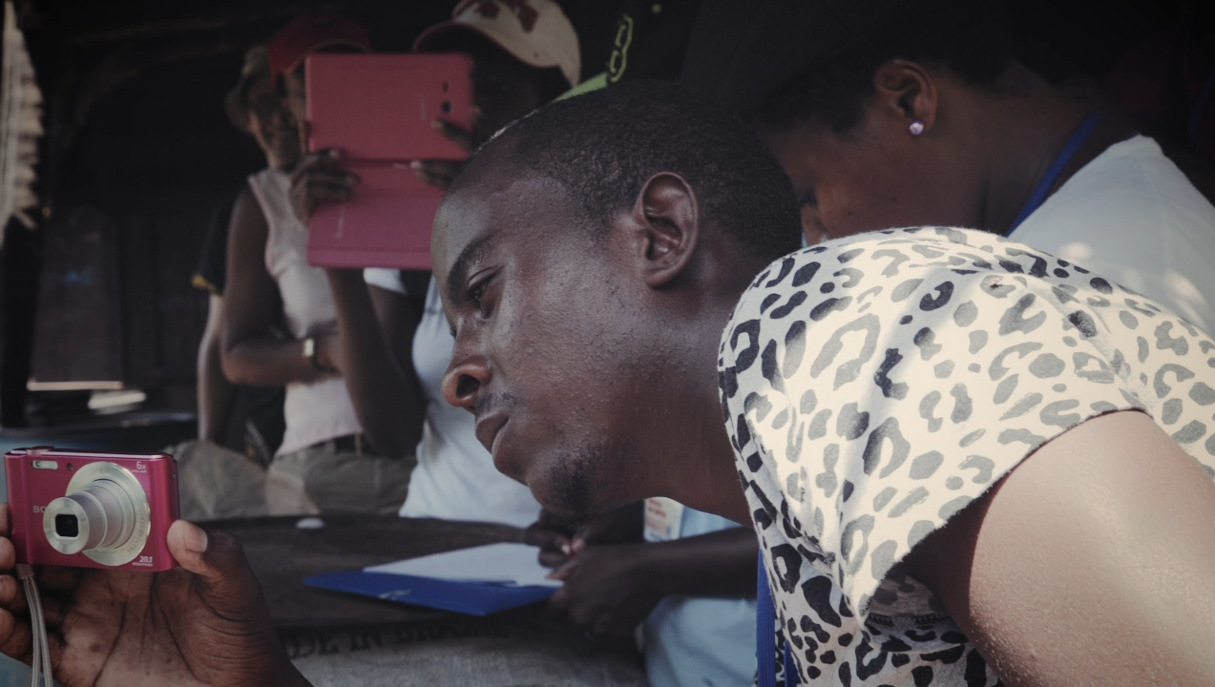
Éthique, montage et droits
À qui appartient l’histoire qui est racontée ?
L’objectif du projet est clair et connu de tous
Consensus de la communauté et montage
Paternité et montage collectifs de l’œuvre
Reconnaissance et attribution
Projection devant la communauté
Droits d’auteur et droits de propriété intellectuelle
©UNESCO / Tatenda
Notes:
©UNESCO / Tatenda

Slide 13
Pourquoi avoir recours à la vidéo participative?
L’inventaire du PCI d’une communauté doit être dressé par la communauté elle-même
La vidéo est un outil pour l’inventaire communautaire
La vidéo permet de dépasser les problèmes liés à la langue et à l’alphabétisation
La vidéo est un outil bien adapté à la documentation du PCI car elle permet de témoigner des traditions, des activités, des représentations vivantes…
Le cout peu élevé de la vidéo permet d’entreprendre de tels projets
Pouvoir du média visuel
La vidéo permet à une communauté de documenter et de transmettre son PCI

Slide 14
Étude de cas : Na Modesta (Mexique)
Souhaite renforcer la culture binnizá pour les générations futures
Na Modesta, une ainée de la communauté, exprime son désir de documenter la fabrication d’un plat traditionnel zapotèque, le Gueta Biza (un tamal de haricot noir)
La communauté écrit, filme et crée de façon collective la vidéo
La vidéo renforce l’intérêt de la communauté pour la documentation de la culture zapotèque du Ranch Gubina
Un centre des médias est créé pour la jeunesse pour se documenter sur la culture, se former à la technologie
Le matériel créé par le centre des médias est utilisé pour informer la communauté, pour être utilisé dans le cadre de programmes scolaires et pour être archivé
Projet du collectif de médias de la communauté zapotèque à Ranchu Gubiña – Grupo libre e independiente Binni Cubi - GLIBC (Groupe libre et indépendant du nouveau peuple)
www.youtube.com/watch?v=TFlCQglD1TM

Slide 15
Vidéo participative et inventaire du PCI : questions ?
Quel usage la communauté fera-t-elle de cette vidéo ?
Qui contrôle les droits liés à la vidéo communautaire ?
Quel est le public de la vidéo ?
Rôle du facilitateur vs. la communauté

